Slide 1

Flask Nummer Guesser Game
By Beining, Hennig

Slide 2

Übersicht
ER-Diagramm
Kostenkalkulation
UML-Diagramm
Code Snippets

Slide 3

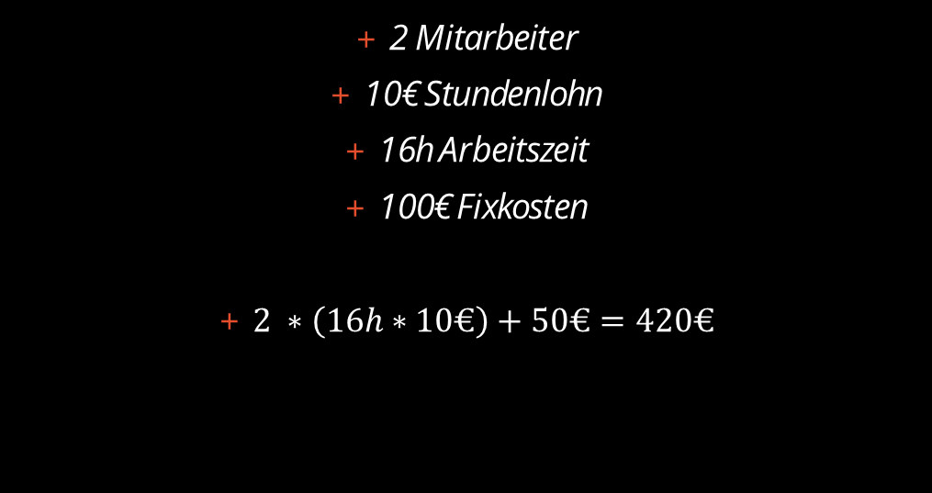

Kostenkalkulation
2 Mitarbeiter
10€ Stundenlohn
16h Arbeitszeit
100€ Fixkosten
$2 ∗\left(16h∗10€\right)+50€=420€$
Finanzierung durch Werbung
Pro Seiten Aufruf 0,05€
Geschätzter Traffic pro Monat 3740
$$3740 ∗0,05€=187€$$
Amortisation:
$\frac{420€}{187€}=2,25$ Monate

Slide 4

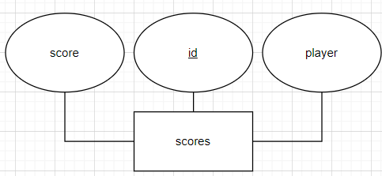
Er-Diagramm
Ddg
Dfg
Dfgdf
G
df

Slide 5

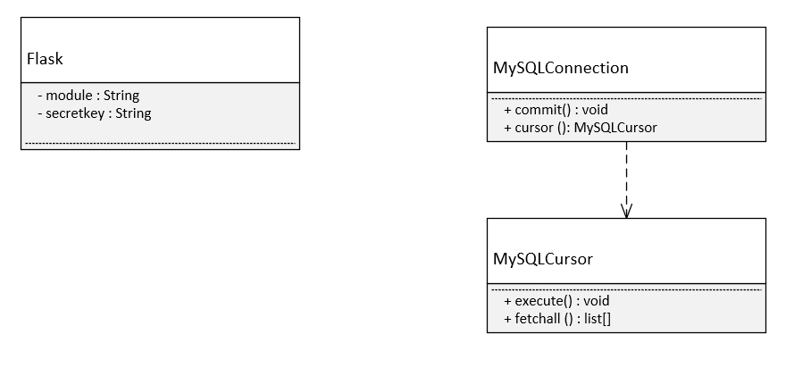
UML-Diagramm

Slide 6
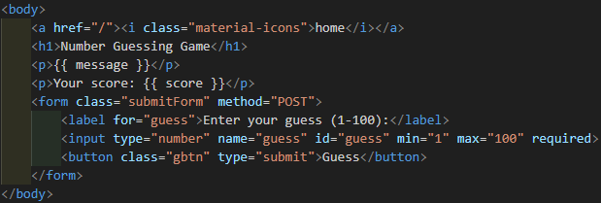
Code Snippet game.html
Ddg
Dfg
Dfgdf
G
df

Slide 7
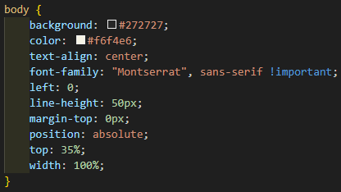
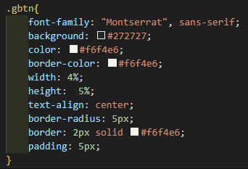
Code Snippet game.css
Ddg
Df
Dfg

Slide 8
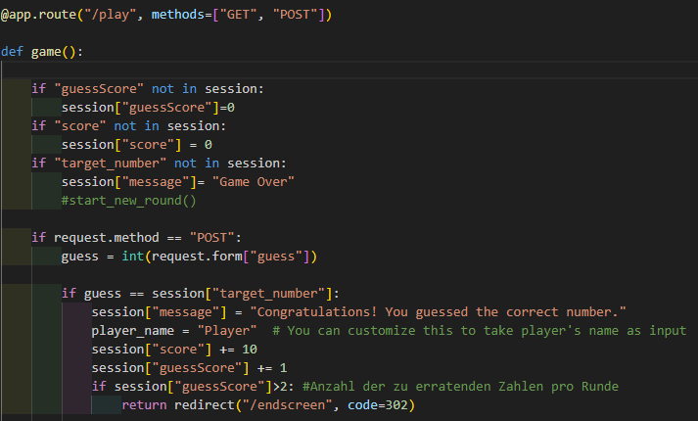
Code Snippet game Route
Ddg
Dfg
Dfgdf
G
df

Slide 9
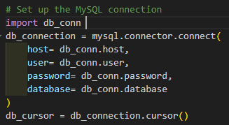
Code Snippet db.conn
Ddg
Dfg
Dfgdf
G
df

